Slide 1
第二十六章
组学与医学
-omics and Medicine

Slide 2
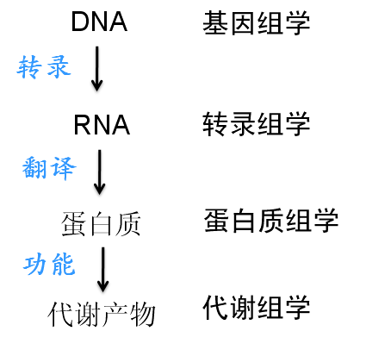

Slide 3
第 一 节
基 因 组 学
Genomics

Slide 4
基因组(genome)
  一个细胞（或病毒）所载的全部遗传信息，它代表了一种生物所具有的全部遗传信息。对真核生物体而言，基因组是指一套完整单倍体DNA（染色体DNA）及线粒体或叶绿体DNA的全部序列，既有编码序列，也有大量存在的非编码序列。

Slide 5
一、基因组学包含结构基因组学、功能基因组学和比较基因组学
基因组学(genomics)
  是阐明整个基因组的结构、结构与功能关系以及基因之间相互作用的科学。

Slide 6
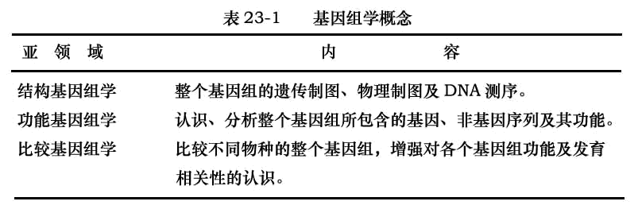
基因组学包括3个不同的亚领域
  结构基因组学(structural genomics)
  功能基因组学(functional genomics)
  比较基因组学(comparative genomics)
基因组学概念

Slide 7
二、结构基因组学的主要任务是基因组作图和大规模测序
结构基因组学(structural genomics)是通过HGP的实施来完成的。
HGP的内容就是制作高分辨率的人类遗传图和物理图，最终完成人类和其它重要模式生物全部基因组DNA序列测定，因此HGP属于结构基因组学范畴。

Slide 8
（一）遗传作图和物理作图是绘制人类基因组草图的重要策略
1．遗传作图就是绘制连锁图
遗传图（genetic map）又称连锁图（linkage map）。遗传作图（genetic mapping）就是确定连锁的遗传标志位点在一条染色体上的排列顺序以及它们之间的相对遗传距离，用厘摩尔根（centi-Morgan，cM）表示，当两个遗传标记之间的重组值为1%时，图距即为1 cM。
（1）限制性片段长度多态性（RFLP）
（2） 可变数目串联重复序列（VNTR）
（3）单核苷酸多态性（SNP）

Slide 9
2．物理作图就是描绘杂交图、限制性酶切图及克隆系图
物理作图包括：
① 荧光原位杂交图（fluorescent in situ hybridization map，FISH map）：将荧光标记的探针与染色体杂交确定分子标记所在的位置；
② 限制性酶切图（restriction map）；将限制性酶切位点标定在DNA分子的相对位置；
③ 克隆相连重叠群图（clone contig map）
酵母人工染色体（yeast artificial chromosome，YAC）
细菌人工染色体（bacterial artificial chromosome，BAC）

Slide 10
（二）通过BAC克隆系、鸟枪法等完成大规模DNA测序
1．BAC克隆系的构建是大规模DNA测序的基础
BAC是一种装载DNA大片段的克隆载体系统，用于人、动物和植物基因组文库构建。BAC具有插入片段较大（数kb∼数百 kb）、嵌合率低、遗传稳定性好、易于操作等优点。

Slide 11
2．鸟枪法是大规模DNA测序的重要方法
步骤：
① 建立高度随机、插入片段大小为1.6 kb到4 kb左右的基因组文库；
② 高效、大规模的克隆双向测序；
③ 序列组装（sequence assembly）：借助软件将所测得的序列进行组装，产生一定数量的相连重叠群；
④ 缺口填补：利用引物延伸或其他方法对BAC克隆中还存在的缺口进行填补。
3．高通量测序技术大大加快了基因组DNA测序进度

Slide 12
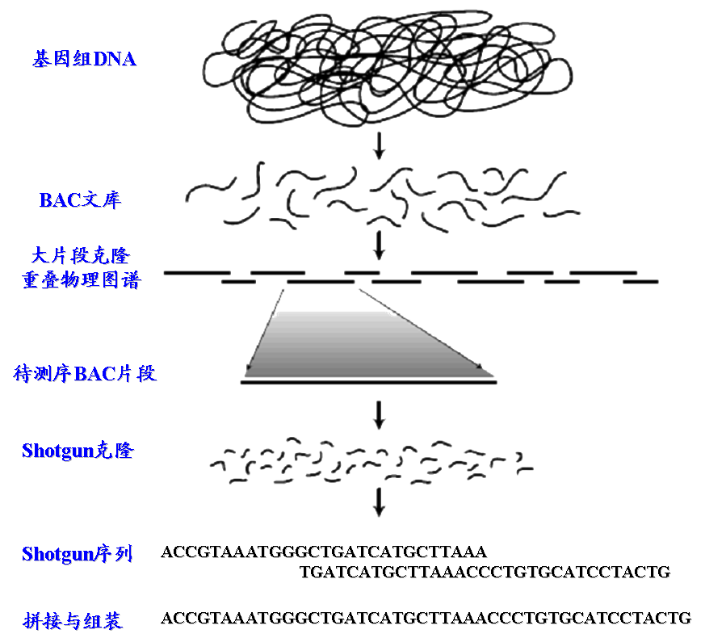
鸟枪法测序的原理与策略

Slide 13
（三）生物信息学是预测基因组结构和功能的重要手段
三大生物信息中心：
美国国家生物技术信息中心（NCBI，http://www.ncbi.nih.gov）
欧洲生物信息研究所（EBI，http://ebi.ac.uk）
日本DNA数据库（DDBJ，http://www.ddbj.nig.ac.jp）
GenBank（http://www.ncbi.nih.gov/Genbank）是NIH的基因序列数据库，包含所有已知的核苷酸及蛋白质序列、以及与之相关的生物学信息和参考文献，是世界上的权威序列数据库。

Slide 14
三、功能基因组学系统探讨基因的活动规律
功能基因组学的主要研究内容包括基因组的表达、基因组功能注释、基因组表达调控网络及机制的研究等。它从整体水平上研究一种组织或细胞在同一时间或同一条件下所表达基因的种类、数量、功能及在基因组中的定位，或同一细胞在不同状态下基因表达的差异。

Slide 15
（一）通过全基因组扫描鉴定DNA序列中的基因
（二）通过BLAST等程序搜索同源基因
（三）通过实验设计验证基因功能
（四）通过转录组和蛋白质组描述基因表达模式

Slide 16
第二节
转 录 组 学
Transcriptomics

Slide 17
转录组（transcriptome）指生命单元（通常是一种细胞）所能转录出来的可直接参与蛋白质翻译的mRNA（编码RNA）总和，而其他所有非编码RNA均可归为RNA组（RNome）。
转录组学（transcriptomics）是在整体水平上研究细胞编码基因转录情况及转录调控规律的科学。

Slide 18
一、转录组学研究全部mRNA的表达及功能
转录组学就是要阐明生物体或细胞在特定生理或病理状态下表达的所有种类的mRNA及其功能。目前，转录组学研究的侧重点涉及基因转录的区域、转录因子结合位点、染色质修饰点、DNA甲基化位点等。
转录组研究的主要技术：
微阵列（microarray）
基因表达系列分析（SAGE）
大规模平行信号测序系统（MPSS）

Slide 19
二、RNA组学研究非编码RNA的集合
除了mRNA以外，细胞内还存在着许多其他种类的小分子RNA，研究它们的种类、时空表达情况及其生物学意义便是RNA组学的范畴。这些小分子RNA包括snRNA、snoRNA、scRNA、催化性小RNA、siRNA、miRNA等。这些调控型小分子非编码RNA，在基因的转录和翻译、细胞分化和个体发育、遗传和表观遗传等生命活动中发挥重要的组织和调控作用, 从而形成了细胞中高度复杂的RNA网络。

Slide 20
第三节
蛋 白 质 组 学
Proteomics

Slide 21
蛋白质组学（proteomics）以细胞、组织或机体在特定时间和空间上表达的所有蛋白质即蛋白质组（proteome）为研究对象，分析细胞内动态变化的蛋白质组成、表达水平与修饰状态，了解蛋白质之间的相互作用与联系，并在整体水平上研究蛋白质调控的活动规律，故又称为全景式蛋白质表达谱（global protein expression profile）分析。

Slide 22
蛋白质组研究相关的数据库
蛋白序列数据库（SWISS-PROT/TrEMBL；http://www.expasy.ch/）、
基因序列数据库（GenBank，EMBL；http://www.ncbi.nlm.nih.gov/，http://www.ebi.ac.uk/）、
蛋白质模式数据库（Prosite；http://www.expasy.ch/sprot/prosite.html）、
蛋白质二维凝胶电泳数据库、蛋白质三维结构数据库（PDB，http://www.pdb.bnl.gov/；FSSP，http://www.embl-ebi.ac.uk），
蛋白翻译后修饰数据库（O-GLYCBASE，http://www.cbs.dtu.dk/databases/OGLYCBASE）

Slide 23
一、蛋白质组学研究细胞内所有蛋白质的组成及其活动规律
蛋白质组学的研究主要涉及两个方面：一是蛋白质组表达模式的研究，即结构蛋白质组学（structural proteomics）；二是蛋白质组功能模式的研究，即功能蛋白质组学（functional proteomics）。
（一）蛋白质鉴定是蛋白质组学的基本任务
（二）翻译后修饰的鉴定有助于蛋白质功能的阐明
（三）蛋白质功能确定是蛋白质组学的根本目的

Slide 24
二、二维电泳和质谱是蛋白质组学研究的常规技术
二维凝胶电泳（2-DE）技术、质谱（MS）技术以及大规模数据处理仍然是蛋白质组学的三大基本支撑技术。
蛋白质组学研究的主要技术路线有两条：
① 以2-DE分离为核心的研究路线：混合蛋白首先通过2-DE分离，然后进行胶内酶解，再用质谱进行鉴定。
② 以色谱分离为核心的技术路线：混合蛋白先进行酶解，经色谱或多维色谱分离后，对肽段进行串联质谱分析以实现蛋白的鉴定。

Slide 25
（一）二维电泳是分离蛋白质组的有效方法
2-DE是分离蛋白质组最基本的工具，其原理是蛋白质在高压电场作用下先进行等电聚焦（isoelectric focusing，IEF）电泳，利用蛋白质分子的等电点不同使蛋白质得以分离；随后进行SDS-聚丙烯酰胺凝胶电泳（SDS-PAGE），按蛋白质分子量的大小进行分离。

Slide 26
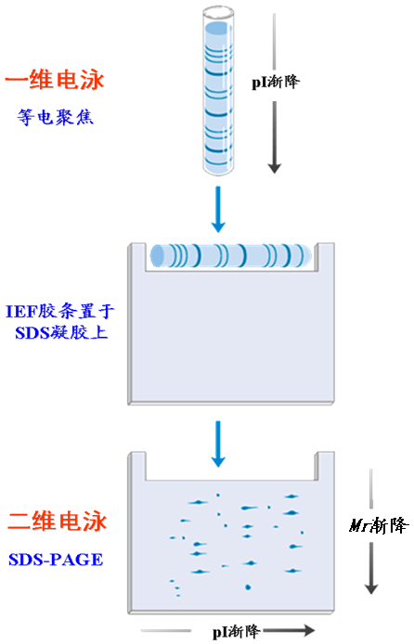
蛋白质的二维电泳

Slide 27
（二）质谱技术是蛋白质组鉴定的重要工具
1．用肽质量指纹图谱鉴定蛋白质
蛋白质经过酶解成肽段后，获得所有肽段的分子质量，形成一个特异的肽质量指纹图谱（PMF），通过数据库搜索与比对，便可确定待分析蛋白质分子的性质。
2．用串联质谱鉴定蛋白质
用PMF方法不能鉴定的蛋白质可通过质谱技术获得该蛋白质一段或数段多肽的串联质谱（MS/MS）信息并通过数据库检索来鉴定该蛋白质。

Slide 28
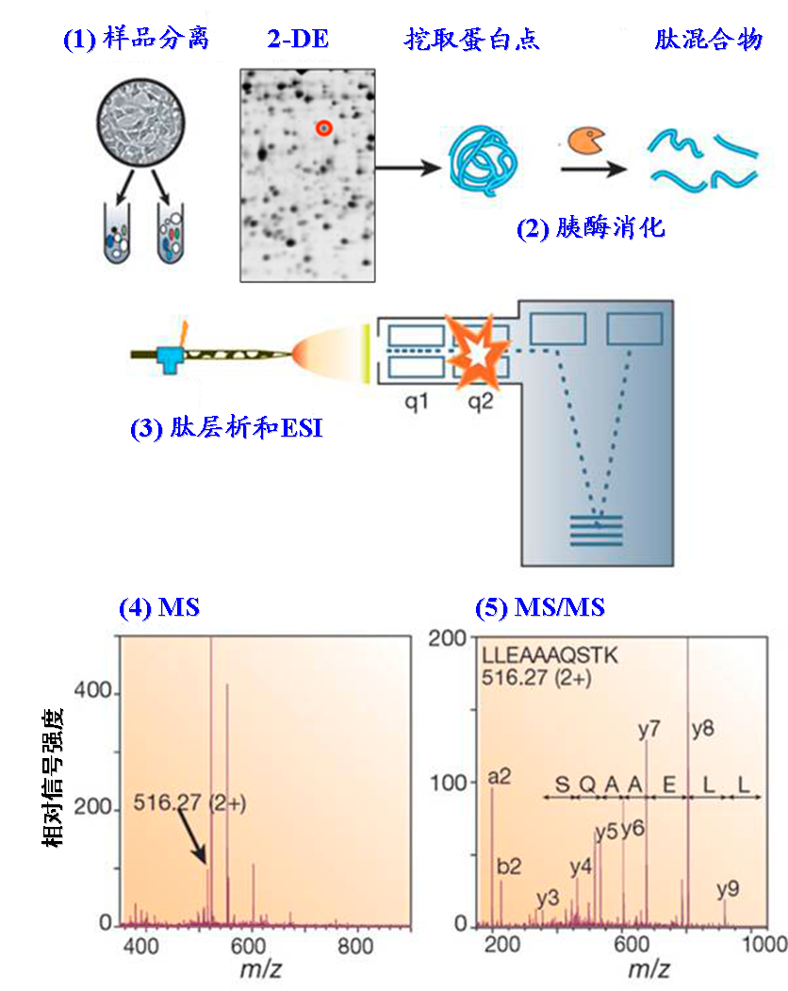
蛋白质的质谱分析

Slide 29
三、蛋白质相互作用研究是认识蛋白质功能的重要内容
蛋白质-蛋白质相互作用是维持细胞生命活动的基本方式。
研究蛋白质相互作用常用的方法有酵母双杂交、亲和层析、免疫共沉淀、蛋白质交联、荧光共振能量转移（FRET）等。

Slide 30
第四节
代 谢 组 学
Metabonomics

Slide 31
代谢组学（metabonomics）就是测定一个生物/细胞中所有的小分子（Mr≤1 000 d）组成，描绘其动态变化规律，建立系统代谢图谱，并确定这些变化与生物过程的联系。

Slide 32
一、代谢组学的任务是分析生物/细胞代谢产物的全貌
代谢组学分为四个层次：
① 代谢物靶标分析：对某个或某几个特定组分的分析；
② 代谢谱分析：对一系列预先设定的目标代谢物进行定量分析；
③ 代谢组学：对某一生物或细胞所有代谢物进行定性和定量分析；
④ 代谢指纹分析：不分离鉴定具体单一组分，而是对代谢物整体进行高通量的定性分析。

Slide 33
代谢组学主要以生物体液为研究对象，如血样、尿样等，另外还可采用完整的组织样品、组织提取液或细胞培养液等进行研究。

Slide 34
二、核磁共振、色谱及质谱是代谢组学的主要分析工具
① NMR：是当前代谢组学研究中的主要技术。代谢组学中常用的NMR谱是氢谱（1H-NMR）、碳谱（13C-NMR）及磷谱（31P-NMR）；
② MS：按质荷比（m/z）进行各种代谢物的定性或定量分析，可得到相应的代谢产物谱；
③ 色谱-质谱联用技术：这种联用技术使样品的分离、定性、定量一次完成，具有较高的灵敏度和选择性。
目前常用的联用技术包括气相色谱-质谱联用（GC-MS）和液相色谱-质谱联用（LC-MS）。

Slide 35
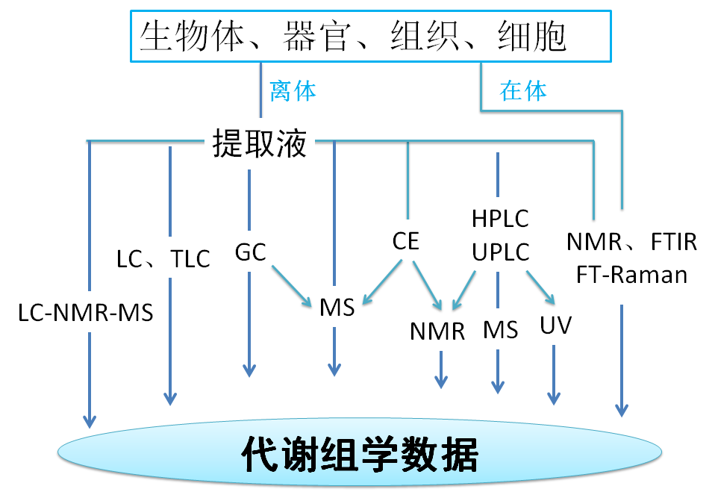
代谢组学研究的技术系统及手段

Slide 36
三、代谢组学数据依赖模式识别技术进行分析
代谢组学所得信息可利用模式识别技术进行数据分析，以达到对样本分类或判别的目的，包括无监督模式识别和有监督模式识别两类。

Slide 37
无监督方法主要用于采用原始谱图信息或预处理后的信息对样本进行归类。应用最广泛的是主成分分析（PCA）和聚类分析。
有监督的方法包括人工神经网络 （ANNs）、偏最小二乘（PLS）、判别函数分析（DFA）等。主成分分析法是模式识别方法。通过将分散于一组变量上的信息集中于几个综合指标上，利用主成分描述机体代谢的变化情况。

Slide 38
第五节
其 他 组 学

Slide 39
一、糖组学研究生命体聚糖多样性及其生物学功能
糖组学（glycomics）侧重于糖链组成及其功能的研究，其主要研究对象为聚糖，具体内容包括研究糖与糖之间、糖与蛋白质之间、糖与核酸之间的联系和相互作用。

Slide 40
（一）糖组学分为结构糖组学与功能糖组学两个分支
糖组（glycome）指单个个体的全部聚糖，糖组学则对糖组（主要针对糖蛋白）进行全面的分析研究，包括结构和功能两方面内容，可为结构糖组学（structural glycomics）和功能糖组学（functional glycomics）两个分支。
糖组学主要要回答4个方面的问题：
① 什么基因编码糖蛋白，即基因信息；
② 可能糖基化位点中实际被糖基化的位点；
③ 聚糖结构，即结构信息；
④ 糖基化功能，即功能信息。

Slide 41
（二）色谱分离/质谱鉴定和糖微阵列技术是糖组学研究的主要技术
1．色谱分离与质谱鉴定技术
2．糖微阵列技术
糖微阵列技术是生物芯片中的一种，是将带有氨基的各种聚糖共价连接在包被有化学反应活性表面的玻璃芯片上，一块芯片上可排列200种以上的不同糖结构，几乎涵盖了全部末端糖的主要类型。
3．生物信息学

Slide 42
（三）糖组学与肿瘤的关系密切
已报道有多种血清糖蛋白可作为肾细胞癌、乳腺癌、结直肠癌等的标记物；糖基化改变普遍存在于肿瘤的发生、发展过程中，分析糖基化修饰对于深入研究肿瘤的发生机制及诊断治疗有着重要的价值；糖基化差异也可用于构建特异的多糖类癌症疫苗，以发展新的免疫治疗策略。

Slide 43
二、脂组学揭示生命体脂质多样性及其代谢调控
脂组学（lipidomics）就是对生物样本中脂质进行全面系统的分析，从而揭示其在生命活动和疾病中发挥的作用。

Slide 44
（一）脂组学是代谢组学的一个分支
脂组学的研究内容为生物体内的所有脂质分子，并以此为依据推测与脂质作用的生物分子的变化，揭示脂质在各种生命活动中的重要作用机制。通过研究脂质提取物，可获得脂质组（lipidome）的信息，了解在特定生理和病理状态下脂质的整体变化。

Slide 45
（二）脂组学研究的三大步骤——分离、鉴定和数据库检索
1．样品分离
脂质主要从细胞、血浆、组织等样品中提取。
2．脂质鉴定
常规的技术有薄层色谱、气相色谱-质谱联用、电喷雾质谱、液相色谱-质谱联用、高效液相色谱-芯片-质谱联用、超高效液相色谱-质谱联用、超高效液相色谱-傅立叶变换质谱联用等。
3．数据库检索

Slide 46
（三）脂组学促进脂质生物标志物的发现和疾病诊断
发现疾病相关的诊断标志物是进行疾病诊断的关键。脂组学所提供的方法能够监测患者与正常人之间的脂质变化，从中找到差异较大的脂质化合物，作为疾病早期诊断的指标。
溶血磷脂酸在卵巢癌的诊断中表现出高度的敏感性和特异性，能够作为早期诊断卵巢癌及术后随访的生物学标志物。

Slide 47
第六节
组学在医学上的应用

Slide 48
一、疾病基因组学阐明疾病发病机制
（一）定位克隆技术是发现和鉴定疾病基因的重要手段
定位候选克隆是将疾病相关位点定位于某一染色体区域后，根据该区域的基因、EST或模式生物所对应的同源区的已知基因等有关信息，直接进行基因突变筛查，经过多次重复，可最终确定疾病相关基因。

Slide 49
（二）SNPs是疾病易感性的重要遗传学基础
疾病基因组学的研究将在全基因组SNPs制图基础上，通过比较病人和对照人群之间SNPs的差异，鉴定与疾病相关的SNPs，从而彻底阐明各种疾病易感人群的遗传学背景，为疾病的诊断和治疗提供新的理论基础。

Slide 50
二、药物基因组学揭示遗传变异对药物效能和毒性的影响
药物基因组学（pharmacogenomics）是功能基因组学与分子药理学的有机结合。药物基因组学不是以发现人体基因组基因为主要目的，而是运用已知的基因组学知识改善病人的治疗。药物基因组学以药物效应及安全性为目标，研究各种基因突变与药效及安全性的关系。

Slide 51
（一）药物基因组学预测药物反应性并指导个体化用药
（二）基因多态性是药物基因组学的基础和重要研究内容
（三）鉴定基因序列的变异是药物基因组学的主要研究策略

Slide 52
三、蛋白质组学发现和鉴别药物新靶点
（一）疾病相关蛋白质组学的研究是发现和验证药物新靶点的有效途径
（二）耐药病原体的蛋白质组学研究将为新一代抗生素的发现提供新的契机
（三）信号传导分子和途径是药物设计的合理靶点

Slide 53
四、代谢组学是开展预测医学和个体化医学的重要手段
（一）代谢组学丰富了预测医学的内涵
（二）代谢组学促进了个体化医学的发展

